Slide 1

Fizičke osnove elektroterapije i elektrodijagnostike
Modul D: Diplomirani fizičar – medicinska fizika pod rukovodstvom prof. Nenada Stevanovića
OSNOVI FIZIKE EHOKARDIOGRAFIJE. UPOZNAVANJE SA PACIJENTIMA OPREDELJENIM ZA EHOKARDIOGRAFSKI PREGLED (KOME TREBA URADITI ULTRAZVUK?). PRIPREMA I POZICIONIRANJE PACIJENTA ZA IZVOĐENJE PREGLEDA. PRIKAZ OSNOVNIH EHO „ PROZORA“ I PRESEKA U KARDIOLOGIJI. OSNOVNA MERENJA PRILIKOM EHOKARDIOGRAFSKOG PREGLEDA. PISANJE IZVEŠTAJA.
IX nedelja predavanja i vežbi
Dr sci.med Jovan B. Jovanović
Specijalista interne medicine - kardiolog
Odsek za ishemijske bolesti srca, Klinika za kardiologiju, Univerzitetski Klinički Centar Kragujevac

Slide 2
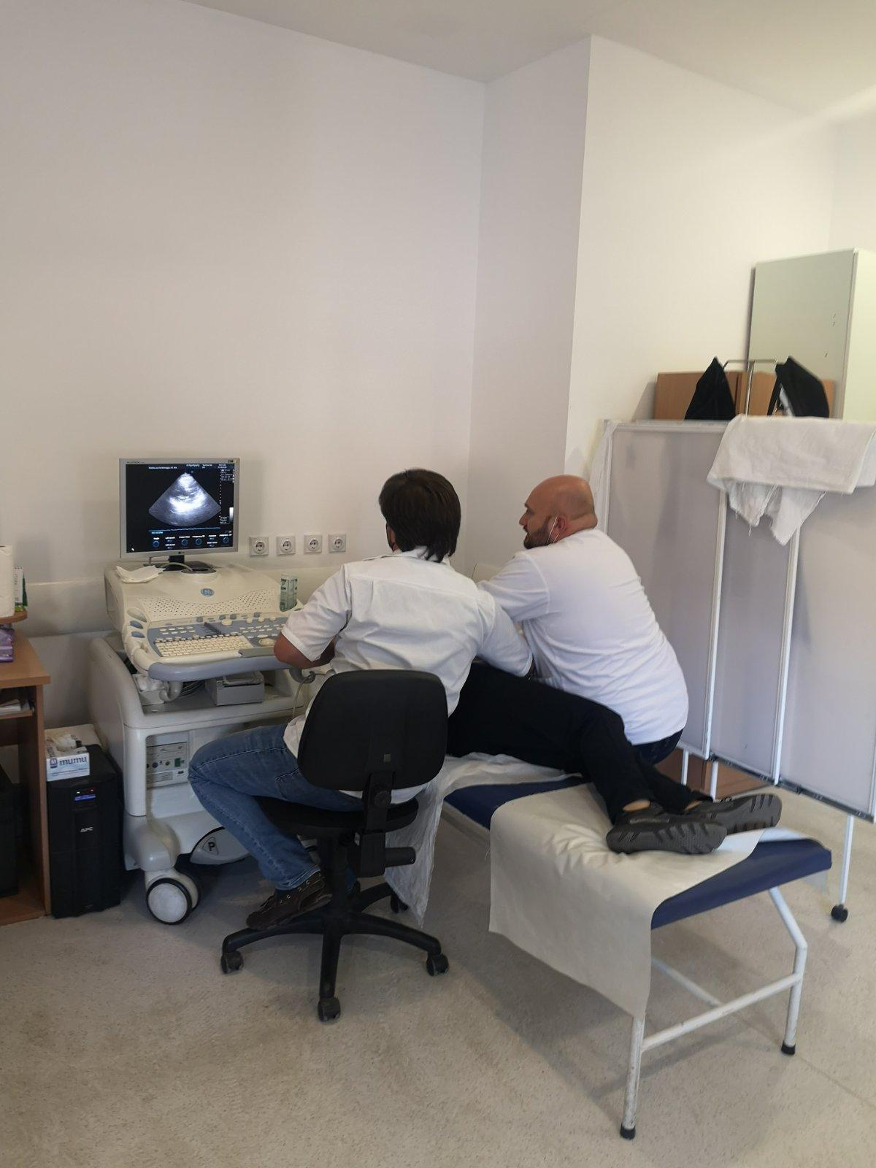
`
Slika 1. Pozicija lekara i pacijenta prilikom izvođenja pregleda ( lekar koji je na edukaciji iz ehokardiografije je u ovom slučaju ispitivač i nalazi se sa pacijentove desne strane ( na slici prvi sleva), dok se mentor trenutno nalazi sa bolesnikove leve strane. Bolesnik leži na levom boku ( levi lateralni dekubitalni položaj).

Slide 3
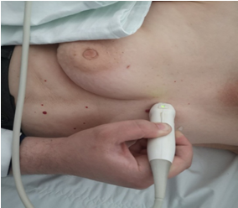
Pozicija eho sonde
Slika 2. Držanje eho sonde. Na slici sonda pozicionirana za posmatranje uzdužnog parasternalnog preseka. Marker-zelena lampica usmerena ka desnom ramenu.

Slide 4
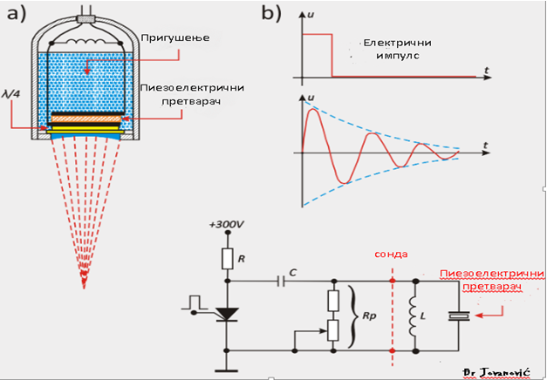
Piezoelektrični efekat
Slika 3. Piezoelektrični pretvarač

Slide 5
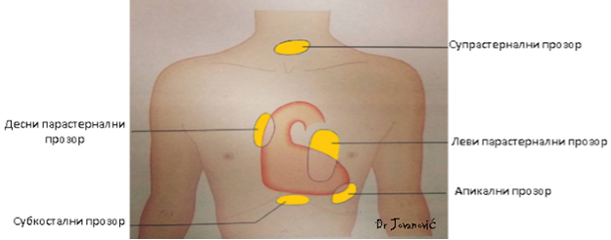
EHO „PROZORI“ I PRESECI
Slika 4. Osnovni ehokardiografski “prozori“.

Slide 6
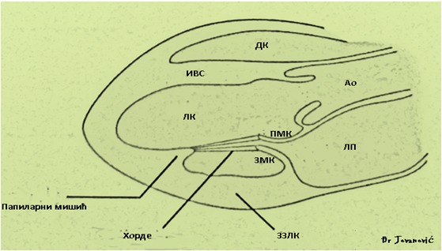
Uzdužni parasternalni presek-grafički prikaz
Slika 5 Uzdužni parasternalni presek. (ДК-desna komora;ИВС – interventrikularni septum;
ЛК - leva komora; Ао - aorta; ПМК - prednji mitralni kuspis;ЗМК - zadnji mitralni kuspis;
ЗЗЛК - zadnji zid leve komore; ЛП - leva pretkomora).

Slide 7
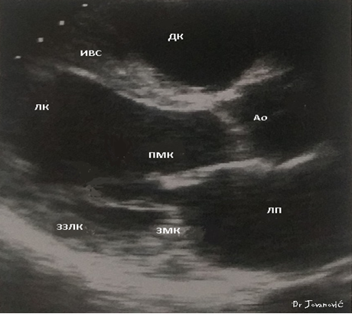
Uzdužni parasternalni presek
Slika 6 Uzdužni parasternalni presek. (ДК-desna komora; ИВС – interventrikularni septum;
ЛК - leva komora; Ао - aorta; ПМК - prednji mitralni kuspis; ЗМК - zadnji mitralni kuspis;
ЗЗЛК - zadnji zid leve komore; ЛП - leva pretkomora).

Slide 8
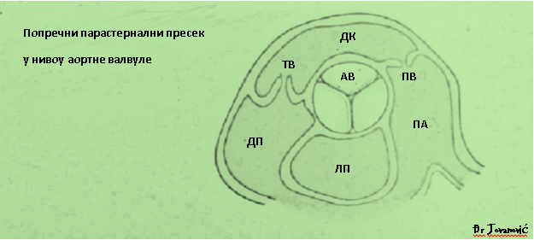
Poprečni parasternalni presek u nivou aortne valvule-grafički prikaz
Slika 7. Poprečni parasternalni presek u nivou aortne valvule. (ДП - desna pretkomora; ТВ - trikuspidna valvula; ДК - desna komora; АВ - aortna valvula; ЛП - leva pretkomora; ПВ - plućna valvula; ПА - plućna arterija).

Slide 9
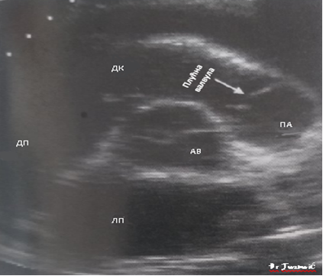
Poprečni parasternalni presek u nivou aortne valvule
Slika 8. Poprečni parasternalni presek u nivou aortne valvule. (ДП - desna pretkomora; ТВ - trikuspidna valvula; ДК - desna komora; АВ - aortna valvula; ЛП - leva pretkomora; ПВ - plućna valvula; ПА - plućna arterija).

Slide 10
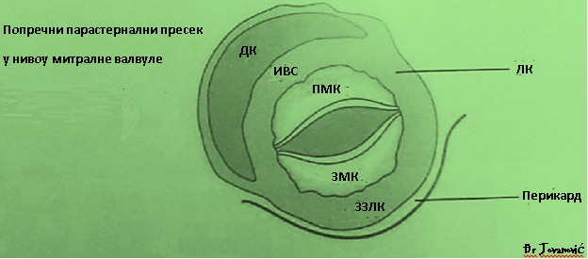
Poprečni parasternalni presek u nivou mitralne valvule-grafički prikaz
Slika 9 Poprečni parasternalni presek u nivou mitralne valvule. (ДК - desna komora; ИВС - interventrikularni septum; ПМК- prednji mitralni kuspis; ЗМК - zadnji mitralni kuspis; ЗЗЛК - zadnji zid leve komore; ЛК - leva komora)

Slide 11
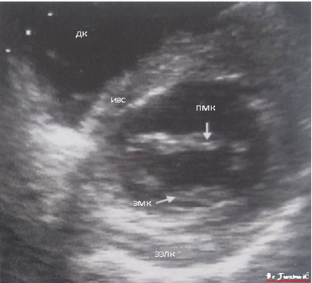
Poprečni parasternalni presek u nivou mitralne valvule
Слика 10.Poprečni parasternalni presek u nivou mitralne valvule. (ДК - desna komora; ИВС - interventrikularni septum; ПМК- prednji mitralni kuspis; ЗМК - zadnji mitralni kuspis; ЗЗЛК - zadnji zid leve komore; ЛК - leva komora)

Slide 12
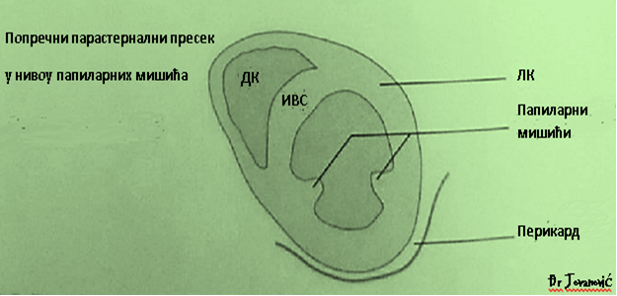
Poprečni parasternalni presek u nivou papilarnih mišića-grafički prikaz
Слика 11. Poprečni parasternalni presek u nivou papilarnih mišića. (ДК- desna komora; ИВС - interventrikularni septum; ЛК - leva komora)

Slide 13
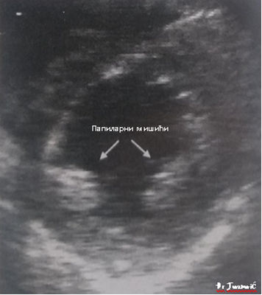
Poprečni parasternalni presek u nivou papilarnih mišića
Слика 12. Poprečni parasternalni presek u nivou papilarnih mišića. (ДК- desna komora; ИВС - interventrikularni septum; ЛК - leva komora)

Slide 14
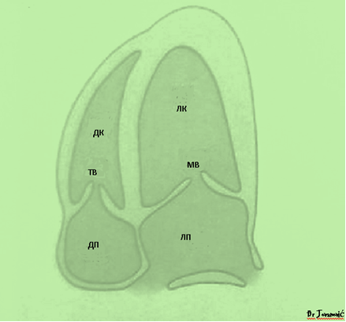
Апикални “прозор” - 4 шупљине-grafički prikaz
Слика 13. Apikalni “prozor” - 4 šupljine. (ДК - desna komora; ДП - desna pretkomora; ЛК- leva komora; ЛП - leva pretkomora)

Slide 15
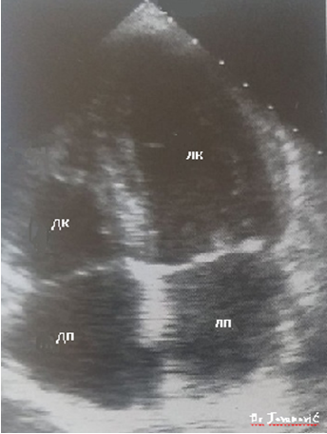
Apikalni “prozor” - 4 šupljine
Слика 14. Apikalni “prozor” - 4 šupljine. (ДК - desna komora; ДП - desna pretkomora; ЛК- leva komora; ЛП - leva pretkomora)

Slide 16
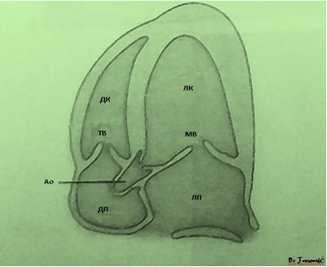
Apikalni “prozor” - 5 šupljina-grafički prikaz
Slika 15. Apikalni “prozor” - 5 šupljina. (ДК - desna komora; ДП - desna pretkomora; ТВ - trikuspidna valvula; ЛК - leva komora; Ao - aorta; ЛП - leva pretkomora; МВ- mitralna valvula)

Slide 17
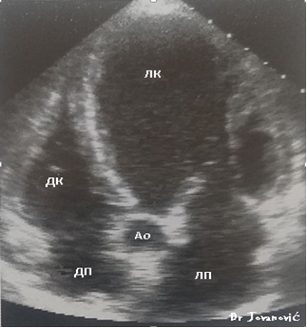
Apikalni “prozor” - 5 šupljina
Slika 16. Apikalni “prozor” - 5 šupljina. (ДК - desna komora; ДП - desna pretkomora; ТВ - trikuspidna valvula; ЛК - leva komora; Ao - aorta; ЛП - leva pretkomora; МВ- mitralna valvula)

Slide 18
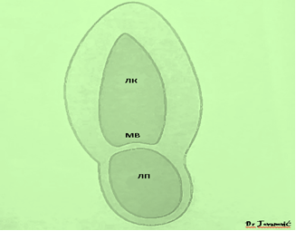
Apikalni “prozor” - 2 šupljine-GRAFIČKI PRIKAZ
Slika 17. Apikalni “prozor” - 2 šupljine. (ЛК - leva komora; ЛП - leva pretkomora; МВ - mitralna valvula

Slide 19
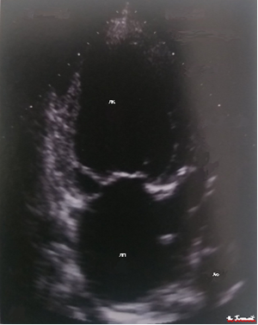
Apikalni “prozor” - 2 šupljine
Slika 18. Apikalni “prozor” - 2 šupljine. (ЛК - leva komora; ЛП - leva pretkomora; МВ - mitralna valvula

Slide 20
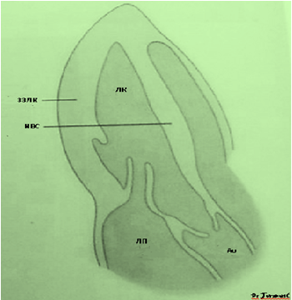
Apikalni “prozor” - 3 šupljine-GRAFIČKI PRIKAZ
Slika 19. Apikalni “prozor” - 3 šupljine (ИВС - interventrikularni septum; ЗЗЛК - zadnji zid leve komore; ЛК - leva komora; ЛП - leva pretkomora; Ao - aorta).

Slide 21
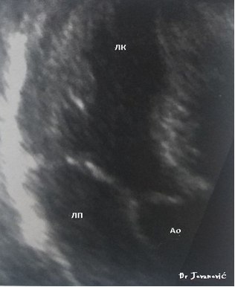
Apikalni “prozor” - 3 šupljine
Slika 19. Apikalni “prozor” - 3 šupljine (ИВС - interventrikularni septum; ЗЗЛК - zadnji zid leve komore; ЛК - leva komora; ЛП - leva pretkomora; Ao - aorta).

Slide 22
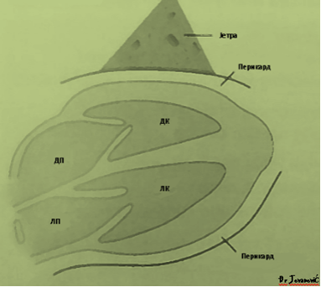
Subkostalni “prozor”-GRAFIČKI PRIKAZ
Slika 20. Subkostalni “prozor” (DK - desna komora; DP - desna pretkomora; LK - leva komora; LP - leva pretkomora)

Slide 23
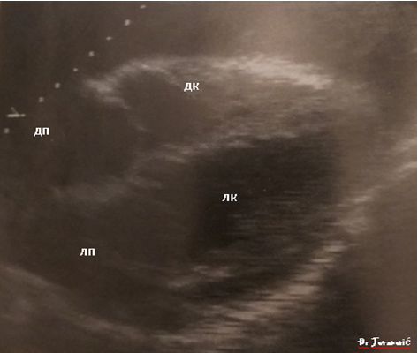
Subkostalni “prozor”
Slika 21. Subkostalni “prozor” (DK - desna komora; DP - desna pretkomora; LK - leva komora; LP - leva pretkomora)

Slide 24
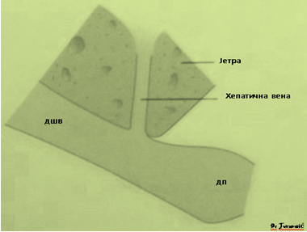
Subkostalni “prozor”-GRAFIČKI PRIKAZ
Slika 22. Subkostalni “prozor” (ДШВ - donja šuplja vena; ДП - desna pretkomora)

Slide 25
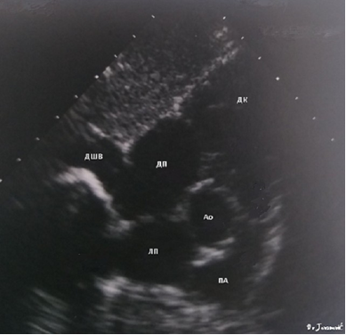
Subkostalni “prozor”
Slika 23. Subkostalni “prozor” (ДШВ - donja šuplja vena; ДП - desna pretkomoraDK - desna komora; DP - desna pretkomora; LK - leva komora; LP - leva pretkomora)

Slide 26
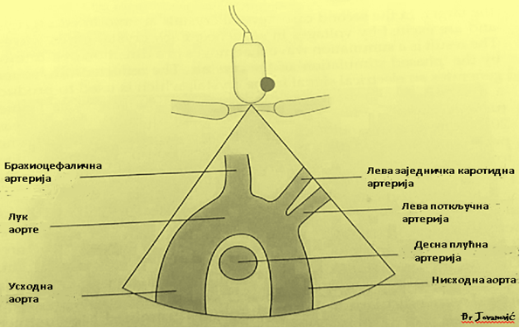
Suprasternalni “prozor“-GRAFIČKI PRIKAZ
Slika 24. Suprasternalni “prozor“

Slide 27
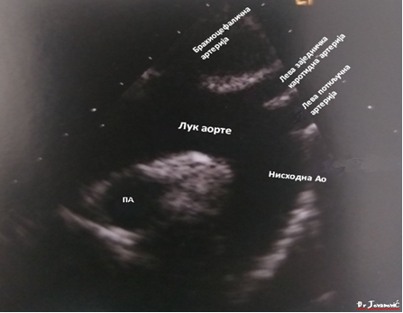
Suprasternalni “prozor“-GRAFIČKI PRIKAZ
Slika 24. Suprasternalni “prozor“

Slide 28
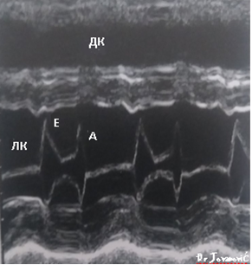
M-mod mitralnih kuspisa
Slika 25. M-mod mitralnih kuspisa (LK - leva komora; DK - desna komora; E i A talas)

Slide 29
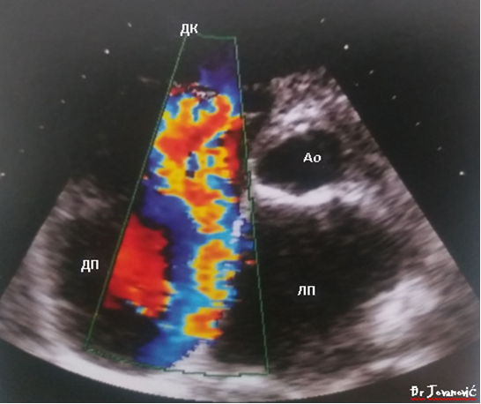
Kolor Doppler nad trikuspidnom valvulom
Slika 26. Kolor Doppler nad trikuspidnom valvulom - crvena boja pokazuje prelaz krvi u desnu komoru a plava regurgitacioni mlaz, dolazi do formiranja zelene boje. (ДП - desna pretkomora; ДК - desna komora; ЛП- leva pretkomora, Ao - aorta)

Slide 30
Primer ultrazvučnog izveštaja

Slide 31
VEZBA
Prikaz ehokardiografskog pregleda kod tri pacijenta
Prvi pacijent sa dijastolnom disfunkcijom I stepena i koncentričnom hipertrofijom leve komore (cor hypertensivum)
Drugi pacijent sa bikuspidnom aortnom valvulom
Treći pacijent sa akinezijom inferiornog septuma i hipokinezijom apikalnog segmenta inferiornog, posteriornog i lateralnog zida.
Pisanje ehokardiografskog izveštaja za sva tri pacijenta

